Slide 1

Building the AI-Native Agentic Company
CS 4th Year Practicum: From Branding to RAG Implementation

Slide 2

The Paradigm Shift in Engineering
The Old Model
The AI-Native Model
Humans in the Loop: Humans perform manual coding, debugging, and task execution.
Humans as Orchestrators: Humans design high-level systems and orchestrate agents.
Workflow: Write Code → Compile/Deploy → Software Runs.
Workflow: Design System → AI Generates Code → Human Validates.
Scalability limited by human hours.
High-level cognitive orchestration.

Slide 3
"
AI is not merely replacing jobs. It is transforming white-collar knowledge work into human-AI collaboration.
— Insights from the Alon Lubieniecki (Luby) CEO

Slide 4






The AI-Native Organization Stack
Product Layer
Coordination
Data Layer
Governance
AI Product Builders guide generation and validation.
Multi-agent ecosystems and automation checkpoints.
Knowledge Architects structure RAG pipelines.
Auditors test for bias, security, and compliance.

Slide 5
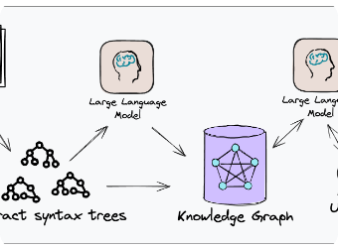
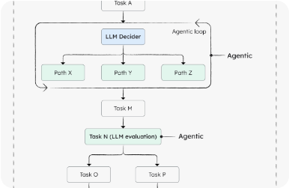
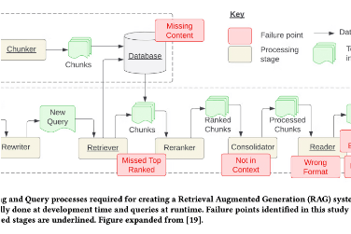
Builders & Orchestrators
AI Product Builder
AI Orchestrator
Knowledge Architect
Evolves from manual coding to architecture & product definition.
Coordinates multi-agent workflows (Agent 1: Research, Agent 2: Writing).
Transforms messy corporate data into structured vector context.

Slide 6
Agentic Execution Workflow
Step 1: Planning
Step 3: Synthesis
Humans define goals and constraints.
AI integrates multi-agent outputs.
Step 2: Assign
Step 4: Validation
Orchestrator delegates to sub-agents.
Human-in-the-loop verification.

Slide 7
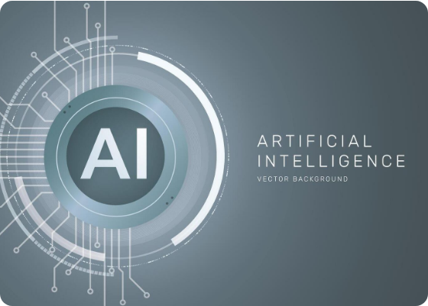
Phase 1: AI-Driven Branding
Visual Identity: Using Generative AI for logo, color palettes, and typography.
Tone of Voice: Training agents to mimic the unique brand personality across content.
Strategy: AI agents perform market research and sentiment analysis.

Slide 8


Phase 2: Promotional Web Systems
Agentic Coding
Dynamic Content
Using Cursor or Claude Code to orchestrate complex frontend development.
Automated copy generation tailored to different user segments.
Agents handle HTML/CSS generation and interactivity implementation.
SEO optimization agents to boost organic reach and engagement.

Slide 9
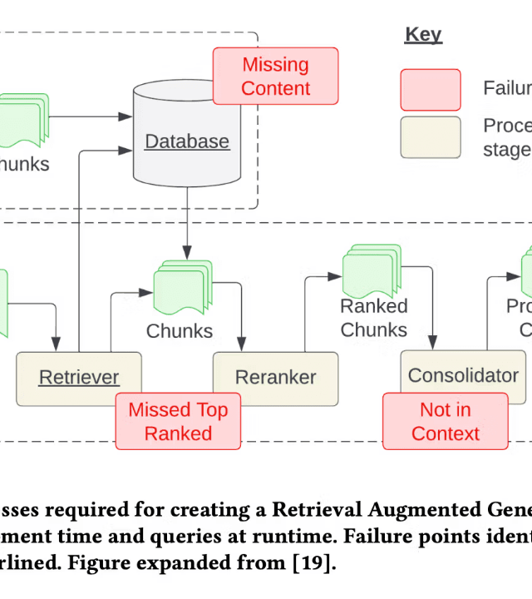

Phase 3: RAG Service
Retrieval-Augmented Generation
The core of modern customer support. Agents don't just "chat"; they search institutional knowledge to provide factual, grounded answers.
Process: Documents → Chunking → Embeddings → Vector Database Search.

Slide 10
Agentic Era Technical Stack
Domain | Standard Tools | Agentic/AI-Native Stack
Coding | VS Code, Sublime | Cursor, GitHub Copilot, Claude Code
Orchestration | Jenkins, Bash | CrewAI, AutoGen, LangChain
Data/Search | MySQL, ElasticSearch | Pinecone, Weaviate, LlamaIndex
Automation | Zapier | Zapier AI, Make.com Agentic Flows

Slide 11
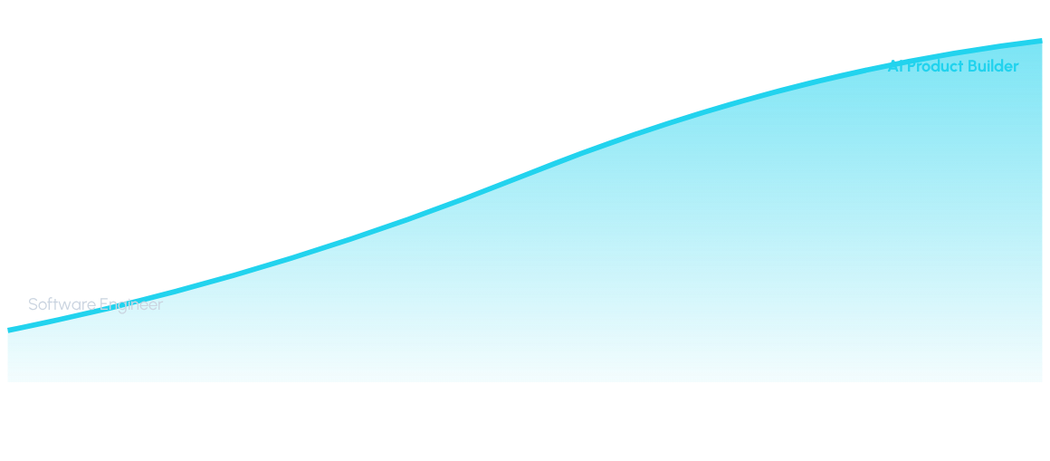
Strategic Talent Evolution
회사가 AI 중심으로 전환하기 위해서는 단순히 외부의 AI 전문가 몇 명을 돈을 주고 고용하는 '쉬운 길'은 없다.
기업은 기존 직원들의 역량을 강화하고, 일하는 방식을 재설계하며, 내부에서부터 스스로 AI 역량을 '구축(Build)'해 나가야만
진정한 AI 네이티브 조직으로 살아남을 수 있다
"You cannot simply hire your way into an AI-Native organization. You have to build it."

Slide 12

Expansion Strategy
From Coding Agents to AI-Native Business Orchestration

Slide 13

THE "SPEC-DRIVEN" ORGANIZATION
의도 정의: DESIGN.md
행동 지침: SKILL.md
소프트웨어 설계를 넘어 비즈니스 의사결정의 북극성으로 확장합니다.
에이전트가 특정 도메인에서 전문가처럼 행동하게 하는 SOP입니다.
•
Market Fit: 타겟 세그먼트 및 브랜드 톤 정의
•
Reusable: 반복되는 비즈니스 프로세스의 모듈화
•
Architecture: 에이전트 간 협업 거버넌스 설계
•
Contextual: 도메인별 페르소나 및 금지 규칙 설정
•
Goals: 검증 가능한 비즈니스 KPI 명시
•
Tools: 외부 API(CRM, 광고 등) 연결 가이드

Slide 14

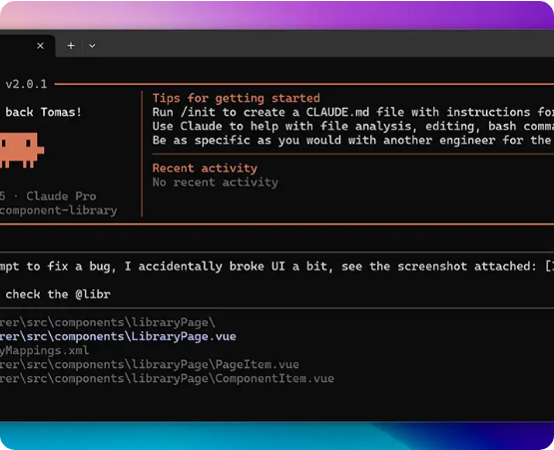
MASTER THE AGENT BACKBONE
Claude Code & Antigravity 2.0
단순한 코드 생성을 넘어 '터미널 기반의 실시간 오케스트레이션' 능력을 배양해야 합니다.
•
File-Aware Reasoning: 프로젝트 전체 컨텍스트를 읽고 수정하는 에이전트 다루기
•
Multi-turn Planning: 복잡한 비즈니스 문제를 하위 태스크로 쪼개는 능력
•
Self-Correction: 에이전트의 오류를 DESIGN.md 기반으로 교정하는 가이드라인 수립
"코드에서 배운 오케스트레이션이 비즈니스 운영의 핵심 역량이 됩니다."

Slide 15






ORCHESTRATING BUSINESS DOMAINS
Growth Skill
Operation Skill
Strategy Skill
MARKETING.md 기반으로 광고 카피 생성, SEO 분석, 소셜 포스팅 에이전트 오케스트레이션.
SUPPORT.md와 RAG 파이프라인을 연결하여 24/7 자동 고객 대응 및 이슈 요약 리포팅.
STRATEGY.md 기반 데이터 분석 에이전트가 시장 동향을 파악하고 의사결정 초안 작성.

Slide 16
THE AI-NATIVE LEADERSHIP SHIFT
역량 구분 | 전통적 SW 엔지니어 | AI-Native Conductor (Future)
핵심 기술 | 프로그래밍 언어 문법 (Syntax) | 의도 정의 및 오케스트레이션 (Intent)
작업 단위 | 코드 라인, 함수 구현 | 에이전트 워크플로우 및 스택 설계
도메인 지식 | 기술적 스택에 국한 | 비즈니스/산업 도메인으로의 무한 확장
가치 창출 | 기능 구현 (Feature) | 자율 실행 시스템 구축 (Autonomous System)

Slide 17
THE 100X BUSINESS LEVERAGE
100x
80%
Tiny
Productivity Multiplier
Operational Cost Reduction
Team Size (1 Human + Agents)
"인원을 늘려 확장하는 것이 아니라, 에이전트 인프라를 최적화하여 무한히 확장합니다."

Slide 18
12-MONTH MASTERY STRATEGY
Month 1-3
Month 4-6
Month 7-9
Month 10-12
Agentic Coding Mastery Claude Code/Antigravity를 이용한 풀스택 개발 숙달
Domain Expansion 마케팅/운영 등 비도메인 업무의 SKILL.md 모듈화 연습
RAG & System Design 기업용 지식 아키텍처 및 오케스트레이션 거버넌스 구축
AI-Native Founder 에이전트 팀 기반의 자율 실행 기업/프로젝트 런칭

Slide 19
Build the Future, Don't Just Code It.
여러분이 에이전트와 대화하며 코드를 짜는 그 방식이, 내일의 기업을 운영하는 표준이 됩니다.
Questions & Discussion
AI-Native Agentic Practicum | 2026

